Slide 1


Blockchain & Cryptocurrencies

Slide 2
O que é um Blockchain
Blockchain assemelha-se muito à um banco de dados, mas a sua diferença é que pode ser distribuído entre uma rede de computadores de maneira segura, utilizando SHA-256 (na maioria dos casos) assegurando que nenhum dado é alterado na base.
SHA-256 (Secure Hashing Algorithm 256 bits) é um algoritmo de criptografia unidirecional, onde os dados originais não podem ser recuperados por meio de descriptografia.

Slide 3

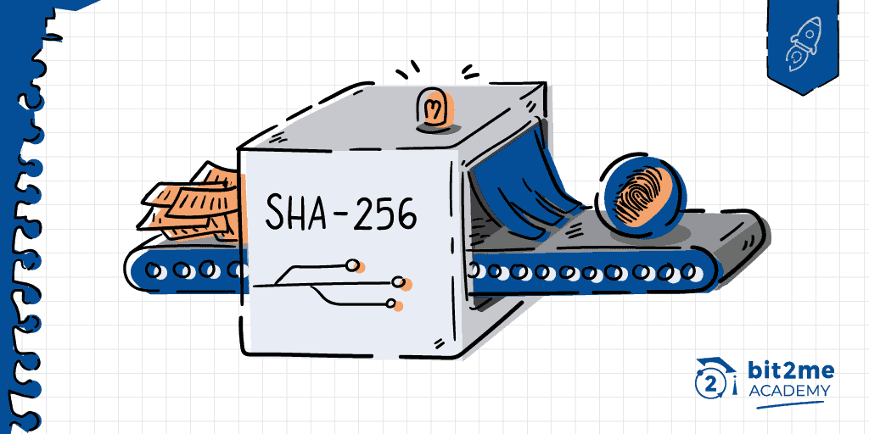
SHA-256 na teoria
Ferramenta de exemplo
Todos os Hashes SHA-256 possuem 64 caracteres que variam entre números e letras minúsculas.
Por ser uma criptografia unidirecional, não é possível utilizar força bruta para quebrar a criptografia.
Existem 2^256 hashes, portanto, aproximadamente 1 em 2^256 strings terá um hash específico.
Só é possível saber o conteúdo que está por trás do Hash SHA-256 utilizando o método de tentativa e erro.

Slide 4


SHA-256 na prática
Foto do Resende em Bytes:
SHA-256 dos Bytes da foto
b'\xff\xd8\xff\xe0\x00\x10JFIF\x00\x01\x01\x01\x00`\x00`\x00\x00\xff\xdb\x00C\x00\x01\x01\x01\x01\x01\x01\x01\x01\x01\x01\x01\x01\x01\x01\x01\x01\x01\x01\x01\x01\x01\x01\x01\x01\x01\x01\x01\x01\x01\x01\x01\x01\x01\x01\x01\x01\x01\x01\x01\x01\x01\x01\x01\x01\x01\x01\x01\x01\x01\x01\x01\x01\x01\x01\x01\x01\x01\x01\x01\x01\x01\x01\x01\x01\xff\xdb\x00C\x01\x01\x01\x01\ [...]
2e92b1d6d51e69b4bce46d897113ad9c7c7a8c61410b118c9c78db89ef37ac27

Slide 5
SHA-256 na prática
Logo do BTG em Bytes:
SHA-256 dos Bytes da logo
b'\x89PNG\r\n\x1a\n\x00\x00\x00\rIHDR\x00\x00\x00\x9f\x00\x00\x00A\x08\x06\x00\x00\x00\xcf/v\xbf\x00\x00\x00\x01sRGB\x00\xae\xce\x1c\xe9\x00\x00\x00\x04gAMA\x00\x00\xb1\x8f\x0b\xfca\x05\x00\x00\x00\tpHYs\x00\x00\x0e\x9c\x00\x00\x0e\x9c\x01\x07\x94S\xdd\x00\x00\x17\x14IDATx^\xed]\t\x9cT\xc5\x99\x9f\xc6hb<\xe2\x8500\xdd\xef\xe8\x9e\xab\xfb\x1d=3\x80h\xd4\xf1\ [...]
de5379a9c3291be1c2736f65ac50f409e8f4c66d426dff4a70e18755216de61d

Slide 6
SHA-256 na prática
SHA-256 dos Bytes do Resende
SHA-256 dos Bytes da logo
2e92b1d6d51e69b4bce46d897113ad9c7c7a8c61410b118c9c78db89ef37ac27
de5379a9c3291be1c2736f65ac50f409e8f4c66d426dff4a70e18755216de61d
SHA-256 dos Hashes Concatenados
95c628735b2b28d41e7bcad65d86712027a258320eb700cea6ab67cb821c284b

Slide 7


Ledger Imutável

Slide 8
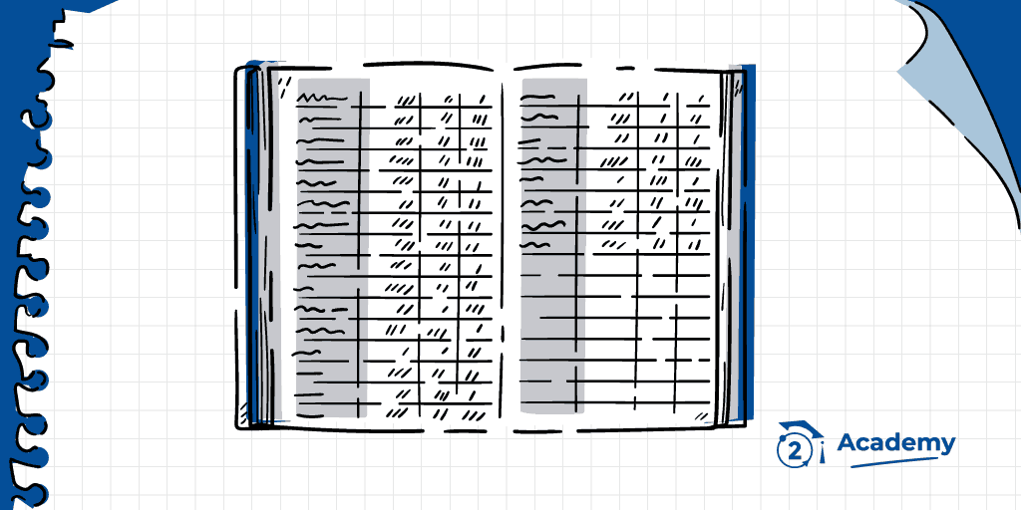
O que é um ledger?
Ledger é um livro-razão é um livro ou uma coleção de contas em que as transações da conta são registradas. Cada conta tem um saldo inicial e é registrado no Ledger as transações como débito ou crédito em colunas separadas, levando a possibilidade de obter-se o saldo final de cada conta.
Um Ledger pode ser utilizado também para registros sem créditos e débitos, registrando por exemplo movimentos dentro de um jogo sempre que o usuário move suas peças.
- Jogador 1 inicia o jogo na casa A1 e anda para a casa A2. teríamos no ledger 2 lançamentos contabilizando: Jogador 1: A1 e Jogador 1: A2...

Slide 9
O que é um Ledger Imutável?
O Ledger Imutável é basicamente identico ao Ledger simples, porém, teremos duas colunas a mais. No exemplo anterior do Jogo, tínhamos uma coluna de Jogador, e uma coluna de casa. No ledger imutável, teríamos a Terceira Coluna com o Hash das 2 primeiras colunas, e a Quarta Coluna com o Hash do Hash da Terceira Coluna concatenado ao Hash anterior.
Os valores da Quarta Coluna tornam os dados imutáveis pois caso algum valor seja alterado em qualquer linha histórica, o Hash da Terceira Coluna deverá acusar um Hash diferente do valor original, o que deve impactar o Hash final da ultima linha da Quarta Coluna.

Slide 10
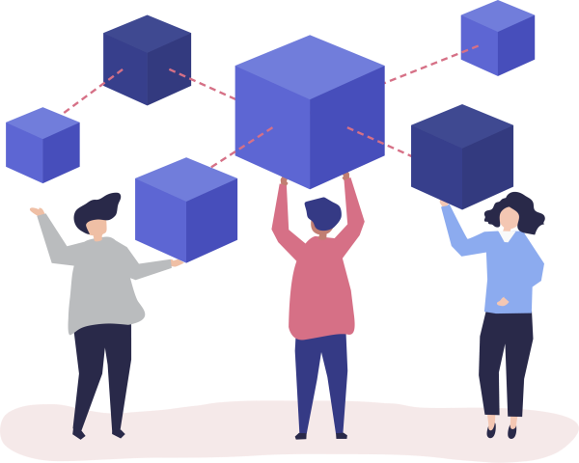
Descentralizando o Ledger Imutável
Distribuindo os Hashes históricos entre diversos computadores diferentes, podemos descentralizar a posse do histórico, de maneira que se alguém alterar algum dado o Hash final será diferente do histórico disponível para os outros participantes da rede.

Slide 11

Crypto Wars

Slide 12
O Pioneiro
“A automação da forma como pagamos pelos bens e serviços já está em andamento, como pode ser visto pela variedade e crescimento dos serviços bancários eletrônicos disponíveis para os clientes. O caminho tem um impacto substancial na privacidade pessoal, bem como na extensão da natureza do uso criminoso de pagamentos. Idealmente, um novo sistema de pagamentos deve abordar essas duas questões aparentemente conflitantes”
- CHAUM; David (BLIND SIGNATURES FOR UNTRACEABLE PAYMENTS, 1982)

Slide 13
O Pioneiro
Em 1982 David Chaum desenvolveu um trabalho pioneiro que expôs a ideia de uma nova tecnologia na qual propunha a possibilidade de aprimorar a privacidade no sistema financeiro.
Após demonstrar sua ideia básica, Chaum explicou funções matemáticas, protocolos e propriedades para seu sistema de pagamentos irrastreável.
Essa ideia básica foi evoluindo e em 1989 David Chaum criou o DigiCash, uma moeda virtual composta por diversos protocolos criptográficos que criaram uma segurança na privacidade de transações monetárias via um ambiente digital centralizado.
Nos anos 90 havia poucas pessoas que utilizavam meios de pagamentos eletrônicos através da internet, por esse motivo, a DigiCash faliu em 1998.
O sistema de pagamentos do DigiCash era 100% centralizado apesar de anônimo para o usuário final.

Slide 14
Um pouco de história
Crypto Wars é um nome não oficial para as tentativas dos Estados Unidos (EUA) e governos aliados de limitar o acesso do público e de nações estrangeiras à criptografia forte o suficiente para impedir a descriptografia por agências de inteligência nacionais, especialmente a Agência de Segurança Nacional (NSA).
Durante a Guerra Fria um grupo de libertários americanos criou um mundo cibernético onde qualquer tipo de informação poderia ser transitada sem que o governo norte americano ficasse sabendo. Funcionava como uma Intranet, 100% criptografada e iniciou com seu acesso limitado à usuários pré-aprovados e posteriormente foi aberta, mas mantendo seus dados privados.
A criação desta internet livre foi vista durante muito tempo como um lugar sombrio onde somente coisas ilícitas poderiam acontecer, mas na verdade ela permitia que as pessoas fossem verdadeiramente livres na era digital.

Slide 15
Um pouco de história
Em 1998, um dos integrantes deste grupo de libertários chamado de Wei Dai teve o insight de criar uma moeda que pudesse fluir por esse mundo sem fronteiras digitais, onde este ativo pudesse ser utilizado em qualquer país ou lugar do mundo.
Revelado pela primeira vez em 1998 pelo cientista da computação Wei Dai, o B-Money pretendia ser um sistema de dinheiro eletrônico anônimo e distribuído. B-Money foi uma dessas primeiras criptomoedas propostas. B-Money nunca foi lançado oficialmente.

Slide 16

Início dos Ativos Digitais

Slide 17
Bitcoin
No ano de 2007 iniciou-se a crise do Subprime , originada por uma falha 6 financeira imobiliária nos Estados Unidos e responsável por um prejuízo bancário de 980 bilhões de euros ao redor do mundo. Em 2008, aproximadamente um ano após o início da crise, foi publicado um white paper (artigo descritivo) com o conceito do Bitcoin, por um autor desconhecido cujo pseudônimo é Satoshi Nakamoto.
Em Janeiro de 2009, Satoshi publicou outro artigo, contendo um link para download da prova de conceito do bitcoin, um software capaz de executar o sugerido em 1998 por Wei Dai (um engenheiro de informática considerado um membro do grupo CypherPunk que surgiu com a ideia de um dinheiro digital), porém na formatação descrita pelo paper publicado em 2008. Em 2010 haviam ocorrido aproximadamente 34.000 transações. Em 31/12/2021 a média diária de transações foi de aproximadamente 300 mil transações, totalizando o volume de $15.8 trilhões de dólares no ano.

Slide 18
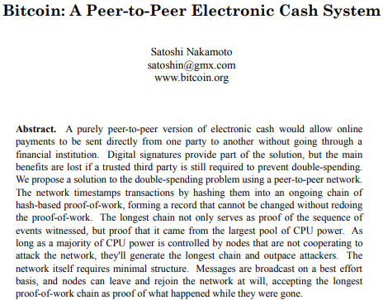
O que é o Bitcoin
Uma versão puramente peer-to-peer do dinheiro eletrônico permitiria pagamentos a serem enviados diretamente de uma parte para outra sem passar por um instituição financeira. As assinaturas digitais fornecem parte da solução, mas o principal os benefícios são perdidos se um terceiro confiável ainda for necessário para evitar gastos duplos.
A rede registra as transações com hashing em uma cadeia contínua de prova de trabalho baseada em hash, formando um registro que não pode ser alterado sem refazer a prova de trabalho. A cadeia mais longa não serve apenas como prova da sequência de eventos testemunhados, mas prova de que veio do maior pool de poder de CPU.

Slide 19
Funcionamento do Bitcoin
A autenticação de uma transação é feita pelos chamados Mineradores, eles são responsáveis por verificar a autenticidade das transações monitorando e verificando todo o histórico de transações sempre que uma nova transação acontece.
Todos os mineradores precisam possuir uma cópia do Blockchain para conseguir autenticar as transações e para isso, após verificar se a pessoa A tinha o bitcoin que enviou para a pessoa B, ele precisa propor um hash para aquela transação que tenha a ver com o histórico de transações. Tudo isso é necessário ser realizado dentro de 10 minutos e respeitando a regra de que cada bloco pode conter no máximo 1MB de informações.
O Hash do bloco atual precisa ser um derivado das transações contidas no próprio bloco e também utilizando o Hash do bloco passado.

Slide 20
Funcionamento do Bitcoin
Após a autenticação de uma operação, o valor é entregue ao endereço de destino e essa operação passa a fazer parte da rede, sendo utilizada como prova para futuras validações, criando assim um elo entre todas as movimentações.
Para facilitar a validação e futuras auditorias, esses elos são categorizados por blocos . Os blocos são compostos por transações autênticas e, a cada 10 minutos, o sistema do Bitcoin gera um novo bloco que irá conter um número variável de processos, até que o próximo intervalo se encerre e o sistema crie um bloco novo.
Tanto quanto os elos que interligam todas as transações, todos os blocos são conectados entre si, tornando inviável o ato de forjar dados passados, fazendo com que seja impraticável a inserção de moedas “falsas” no sistema, pois seria necessário um poder computacional superior à soma de todos os usuários que fornecem suporte à rede.

Slide 21
Funcionamento do Bitcoin
Os mineradores são incentivados à contribuir para a rede, ganhando dois tipos de remuneração para a validação de transações:
1 – Taxas de mineração:
Estas taxas são pagas pelas pessoas que estão enviando as transações, pagando para os mineradores processarem suas transações e garantir que elas chegarão ao seu destino. Isso cria uma certa competição entre os mineradores para validar diversas transações no mesmo bloco, levando ao segundo tipo de remuneração.
2 – Bônus da rede:
A rede do Bitcoin por natureza possui uma regra de bonificação de mineradores, dando um bônus ao minerador mais rápido do bloco, ou seja, aquele que mais processou transações e achou o Hash final do bloco. É através deste Bônus da rede que os Bitcoins são “criados” ou simplesmente entram em circulação na rede.

Slide 22
Funcionamento do Bitcoin
A regra de Bonificação diz que a cada 210.000 blocos a remuneração (bônus) deve ser ajustada pela metade (evento chamado de Halving).
No inicio da rede em 2009, a remuneração era de 50 BTCs a cada bloco, em nov. 2012 a remuneração passou a ser de 25 BTCs por bloco. Em julho de 2016 caiu para 12,5 BTCs por bloco e em 2020 chegamos ao estado atual de 6,75 BTCs por bloco.
Esta redução na bonificação é também um dos principais drivers da valorização do Bitcoin ao logo do tempo, fazendo com que a sua taxa inflacionaria seja reduzida ao longo do tempo, reduzindo assim a velocidade em que novos Bitcoins entram em circulação, o que diminui a pressão vendedora do ativo.
Como o numero total de Bitcoins é limitado em 21.000.000, e a regra do Halving é fixa, estima-se que em 2140 o ultimo Bitcoin dos 21 milhões entrará em circulação,

Slide 23
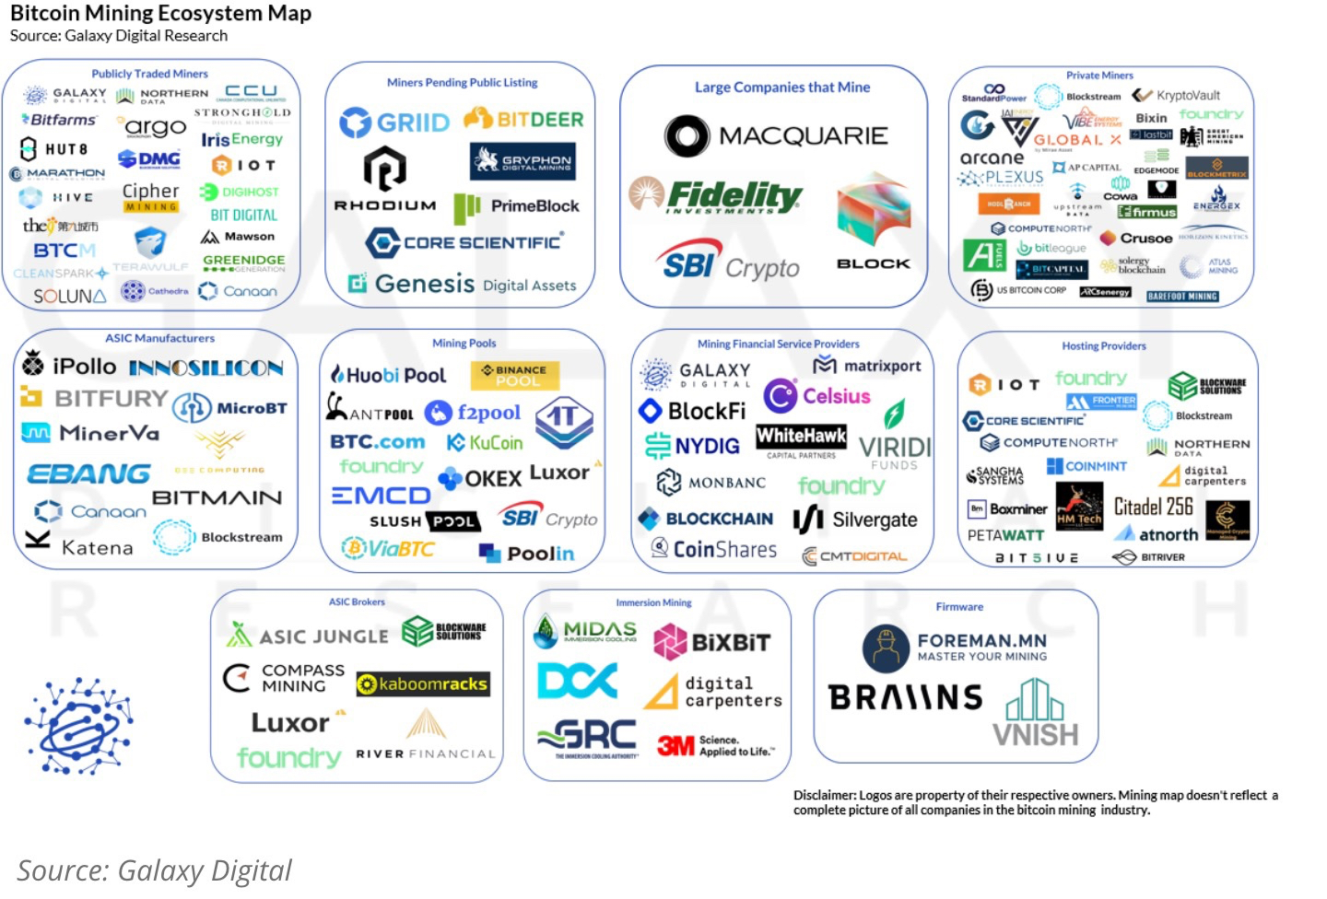
Ecosistema do Bitcoin

Slide 24

Ethereum

Slide 25
O que é Ethereum?
O Ethereum foi inicialmente descrito em um white paper de Vitalik Buterin no final de 2013 com o objetivo de construir aplicativos descentralizados.
Buterin argumentou com os desenvolvedores do núcleo do bitcoin que a tecnologia Bitcoin e blockchain poderia se beneficiar de outros aplicativos além do dinheiro e precisava de uma linguagem mais robusta para o desenvolvimento de aplicativos que pudesse levar à anexação de ativos do mundo real, como ações e propriedades, para a blockchain.
Em agosto de 2014, Gavin Wood, Co-Autor do Ethereum, publicou um paper contendo a proposta do Solidity, uma linguagem de programação projetada para desenvolver Contratos Inteligentes (Smart-Contracts).
Um contrato inteligente é um contrato autoexecutável. O código e os acordos nele contidos existem em uma rede blockchain descentralizada e distribuída. O código controla a execução e as transações são rastreáveis ​​e irreversíveis.

Slide 26
Bitcoin vs Ethereum?
Enquanto o propósito do Bitcoin é simplesmente ser um sistema de pagamentos eletrônicos com um único ativo em seu ecossistema, o Ethereum propõe ir além.
Com a utilização de smart-contracts, é possível criar Tokens dentro da rede do Ethereum. Estes tokens são conhecidos por ERC-20. Estes Tokens rodam na rede do Ethereum como do Ecossistema.
Para evitar um eventual gargalo de processamento ou restrição de expansão, o Ethereum é programado para ser uma rede infinita, ou seja, enquanto o Bitcoin possui uma restrição de 21 milhões de ativos em circulação, o Ethereum não possui um teto inflacionário. Esta diferença é essencial na analise e comparação do Ethereum com Bitcoin em perspectivas de ativos financeiros.

Slide 27

DeFi

Slide 28
Decentralized Finance
DeFi gira em torno de aplicativos descentralizados, também conhecidos como DApps, que executam funções financeiras baseadas em Smart-Contracts hospedados em livros distribuídos.
As finanças descentralizadas (DeFi) oferecem instrumentos financeiros sem depender de intermediários como corretoras, bolsas ou bancos. Em vez disso, ele usa contratos inteligentes em um blockchain.
As plataformas DeFi permitem que as pessoas emprestem ou tomem emprestado fundos de outras pessoas, especulem sobre os movimentos de preços de ativos usando derivativos, negociem criptomoedas, façam seguro contra riscos e ganhem juros em contas semelhantes a poupança.

Slide 29

Tamanho do mercado

Slide 30
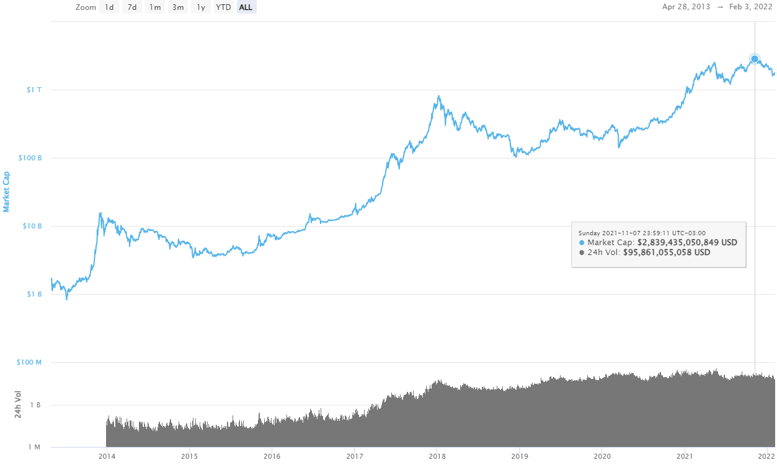
Market Cap

Slide 31
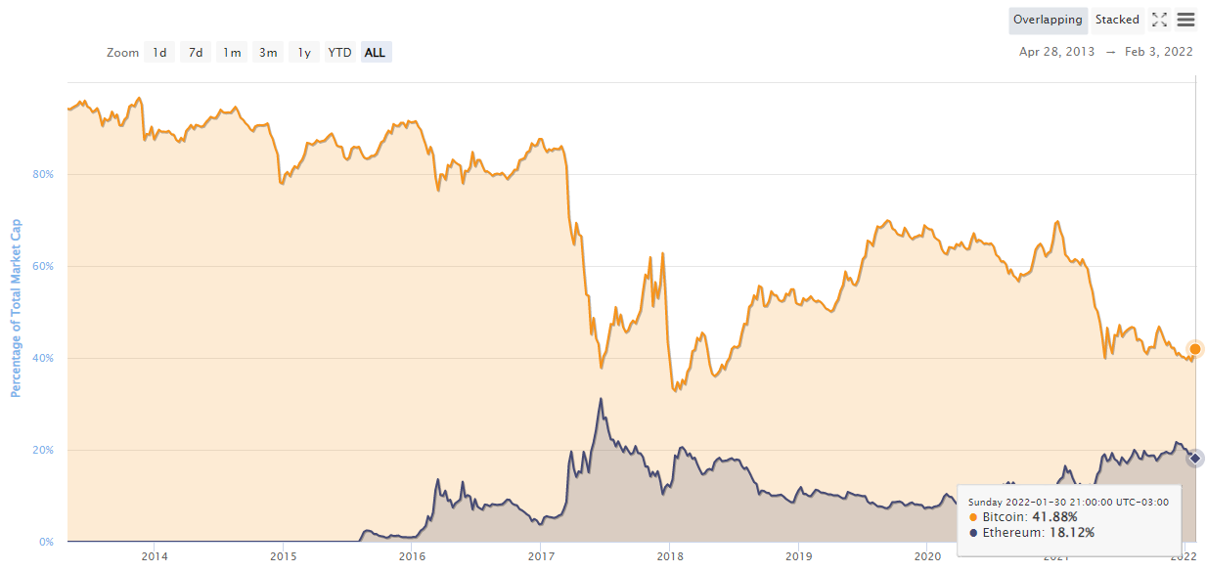
Dominancia BTC vs ETH

Slide 32
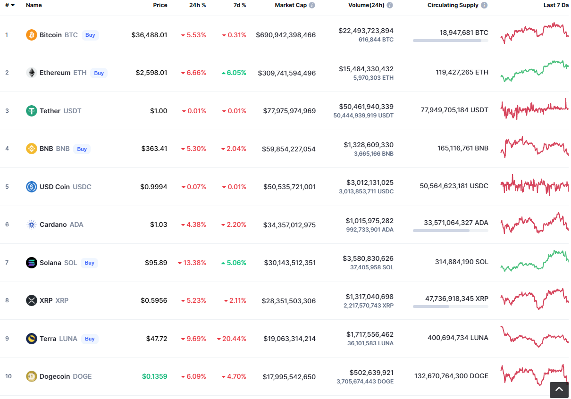
Top 10

